Slide 1
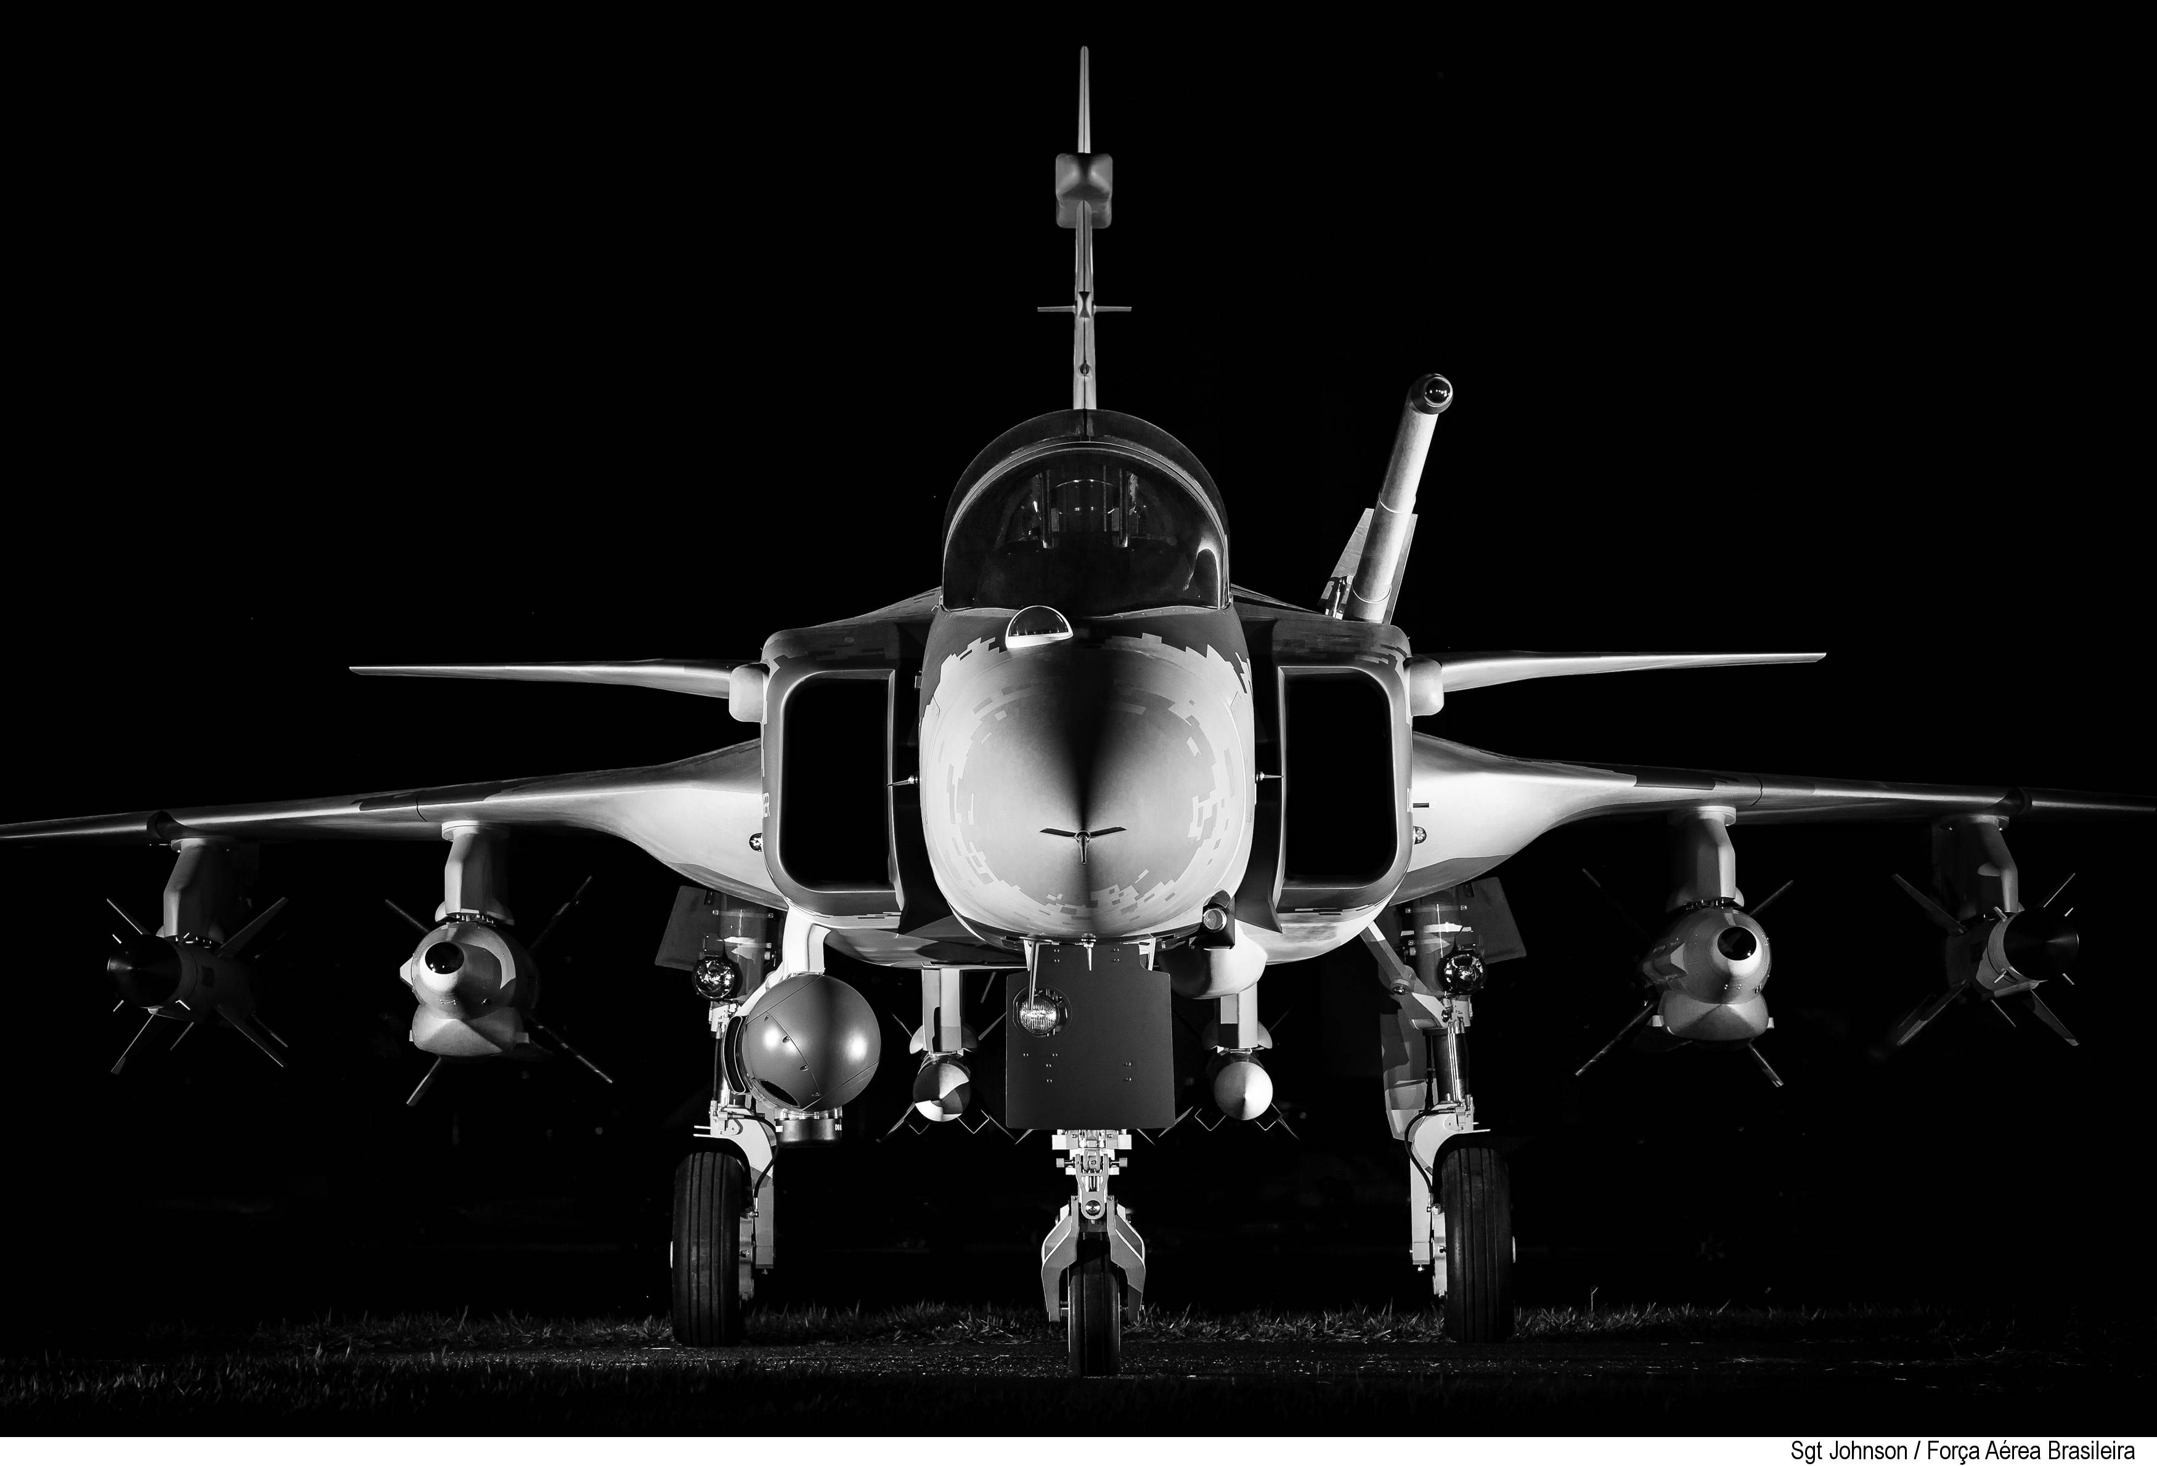


Ten Brig Ar NÔRO
FORÇA AÉREA BRASILEIRA

Slide 2

Notes:
2

Slide 3
OBJETIVO
Conhecer o estágio atual dos projetos estratégicos e as futuras demandas de aquisição e de inovações da Força Aérea Brasileira.
Notes:
3

Slide 4
ROTEIRO
I - VISÃO GERAL
II - PROJETOS ESTRATÉGICOS
III - SUPORTE LOGÍSTICO
Notes:
4

Slide 5
ROTEIRO
I - VISÃO GERAL
II - PROJETOS ESTRATÉGICOS
III - SUPORTE LOGÍSTICO
Notes:
5

Slide 6
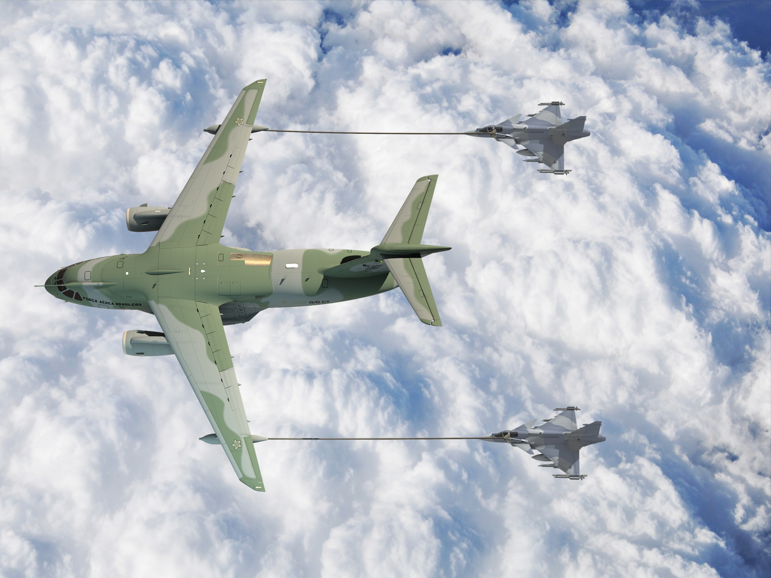

MISSÃO DA AERONÁUTICA
“MANTER A SOBERANIA NO
ESPAÇO AÉREO NACIONAL COM
VISTAS À DEFESA DA PÁTRIA”

Slide 7


Slide 8

I – VISÃO GERAL
REORGANIZAÇÃO DAS
FORÇAS ARMADAS
REESTRUTURAÇÃO DA
INDÚSTRIA DE DEFESA
COMPOSIÇÃO DOS EFETIVOS
DAS FORÇAS ARMADAS

Slide 9

I – VISÃO GERAL
...
“Serão buscadas parcerias com outros países, com o propósito de desenvolver a capacitação tecnológica e a fabricação de produtos de defesa nacional...”
“Capacitar a indústria nacional de material de defesa para que conquiste autonomia em tecnologia indispensável à defesa.”

Slide 10
I – VISÃO GERAL
ORÇAMENTO DA FAB X PIB BRASILEIRO (%)
Fonte IBGE *2016 projetado Revista FOCUS

Slide 11

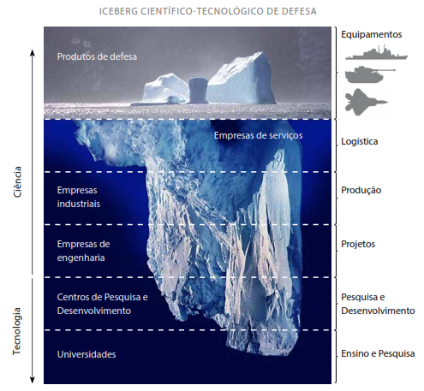
I – VISÃO GERAL
ICEBERG CIENTÍFICO TECNOLÓGICO DE DEFESA

Slide 12
ROTEIRO
I - VISÃO GERAL
II - PROJETOS ESTRATÉGICOS
III - SUPORTE LOGÍSTICO
Notes:
12

Slide 13
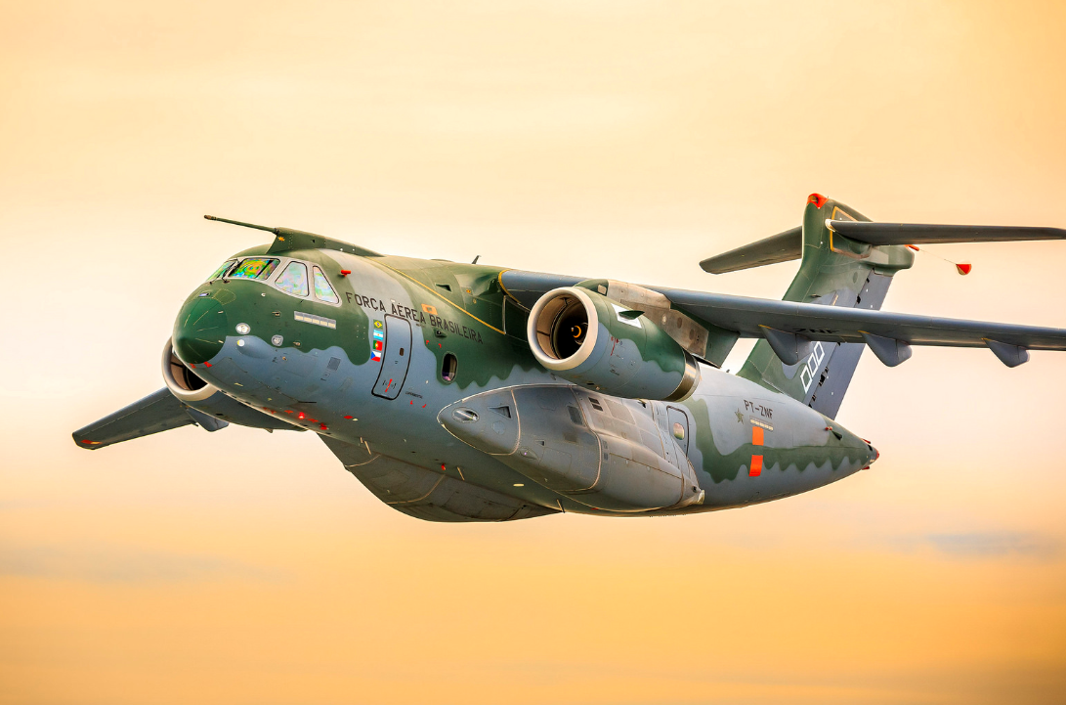
KC-390
Assinatura do contrato de desenvolvimento em 2009.

Slide 14
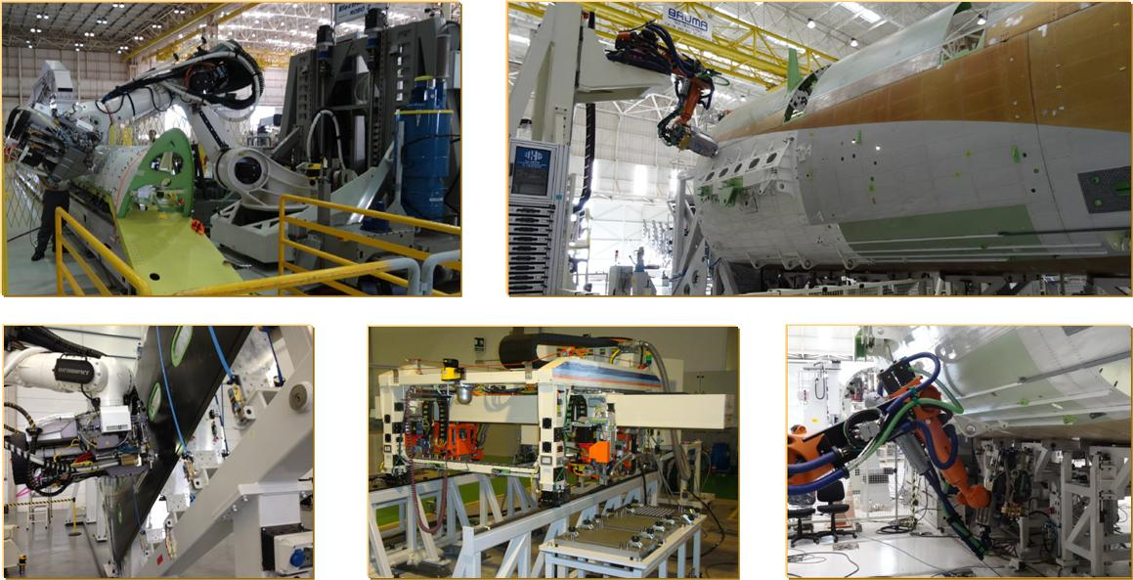
KC-390
Linha de Montagem Avançada: robôs de alta precisão
Notes:
14

Slide 15
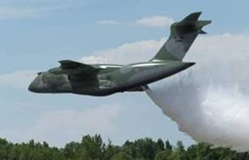
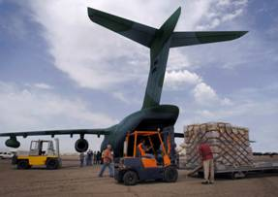
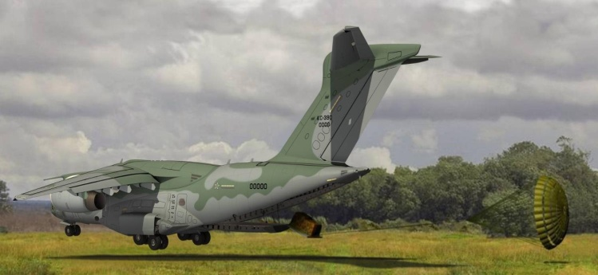
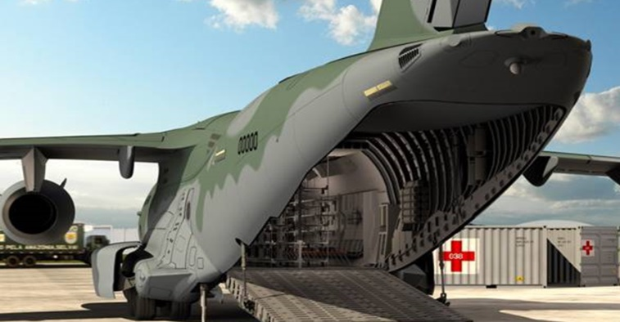
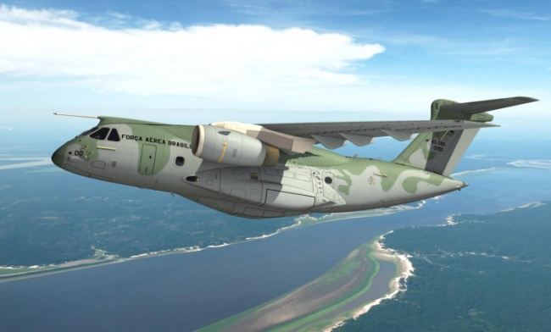
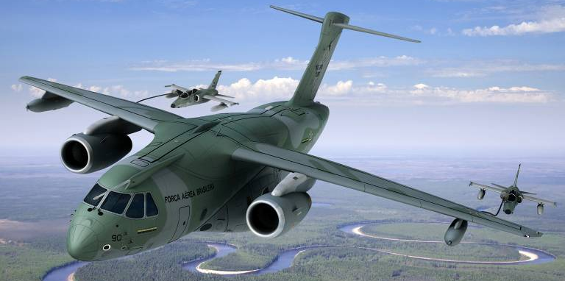
Combate a incêndio
Ajuda humanitária
Lançamento de
cargas e tropas
Multimissão
Busca e Salvamento
Reabastecimento
em voo
Evacuação Aeromédica
Notes:
15

Slide 16
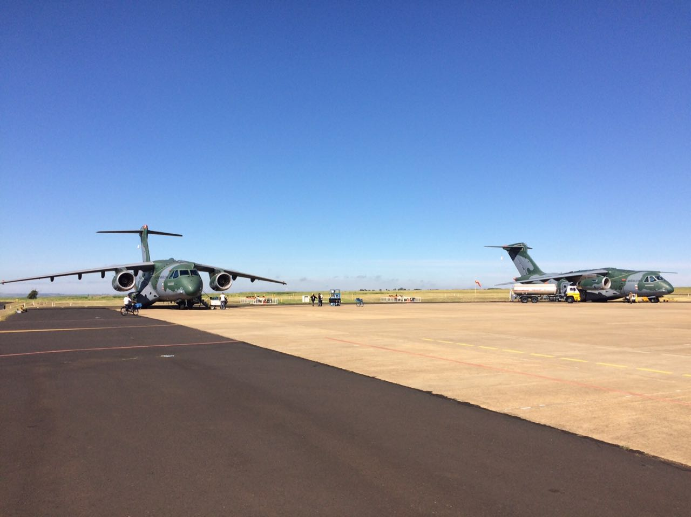
# Protótipos 01 e 02.
# 345:00h completadas em 06 de julho de 2016.
# O Desenvolvimento da aeronave já alcançou
86,42% de sua execução física.

Slide 17
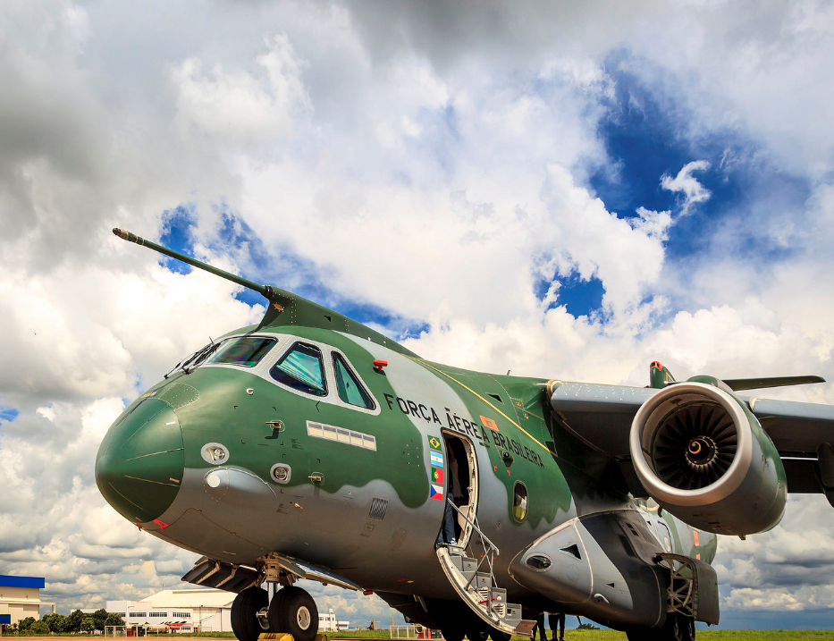
OFFSET

Slide 18
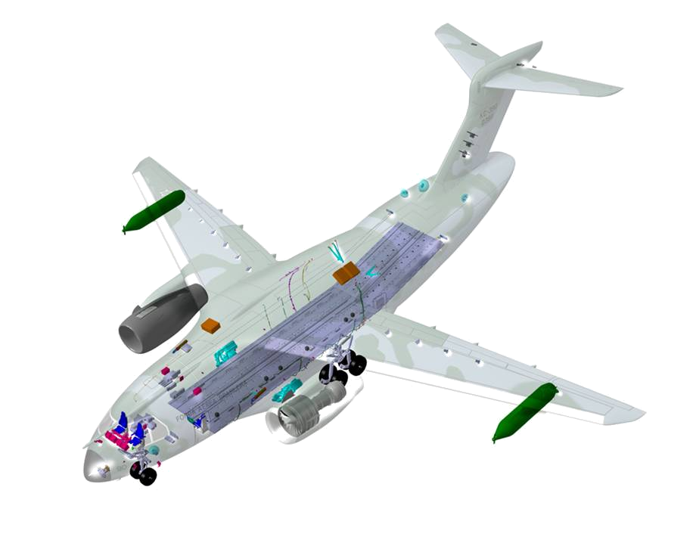











KC-390
Sistema integrado de propulsão
Sistema de controle de flaps
e slats / APU
FBW / Sistemas de Missão /
Tanques de Fuselagem
Sistema de Guincho
Sist. do Estabilizador Horizontal
Computador de missão, HUD e sistemas de autoproteção
Sistema de geração de gás inerte e partes para sist. combustível
Pod Ótico e IR
FBW e Sidestick
Aviônica básica
Rádios V/UHF
Conjuntos de roda e freio
Componentes hidráulicos dos trens de pouso
Sistema de controle do freio
Navegação Inercial
Radar tático
Pod de reabastecimento aéreo
Fornecedores com obrigações de offset

Slide 19

KC-390
Benefícios do offset

Slide 20
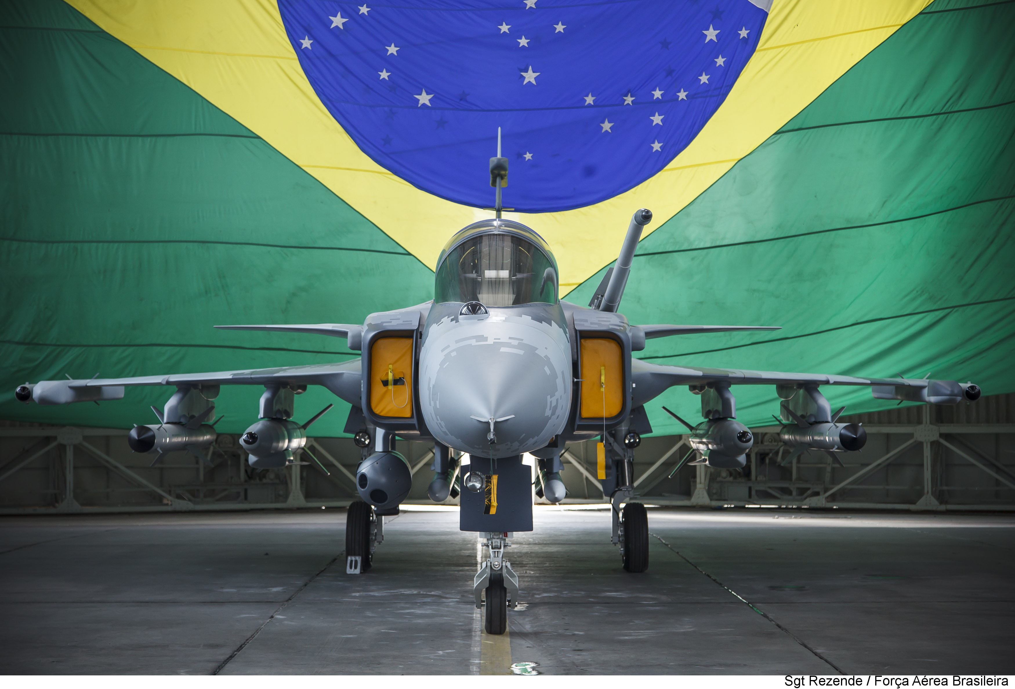
F-39 GRIPEN NG
Notes:
20

Slide 21
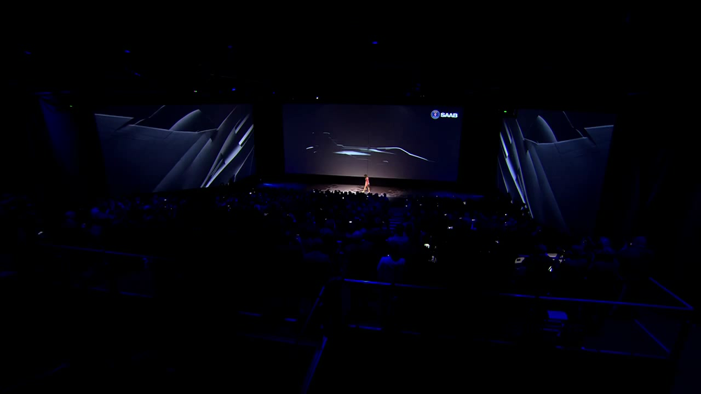
Notes:
21

Slide 22
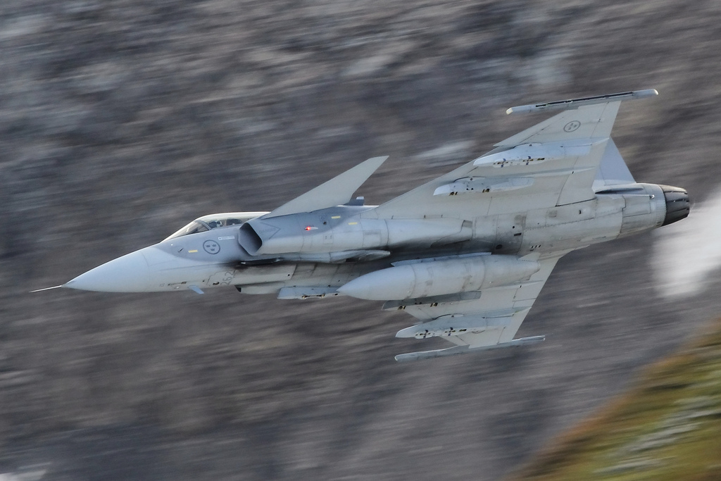
F-39 GRIPEN NG
PONTOS FORTES DO PROJETO
Reduzida quantidade de equipamentos de apoio e mão-de-obra;
  Motor com menor custo operacional;
  Menor impacto de implantação na infraestrutura atual da FAB;
  Montagem no Brasil sem custo adicional;
  Autonomia nacional para integração de novos sistemas;
  Maior parceria com empresas brasileiras;
  Fabricação de até 80% da estrutura do avião no Brasil; e
Maior transferência tecnológica (propriedade intelectual).

Slide 23
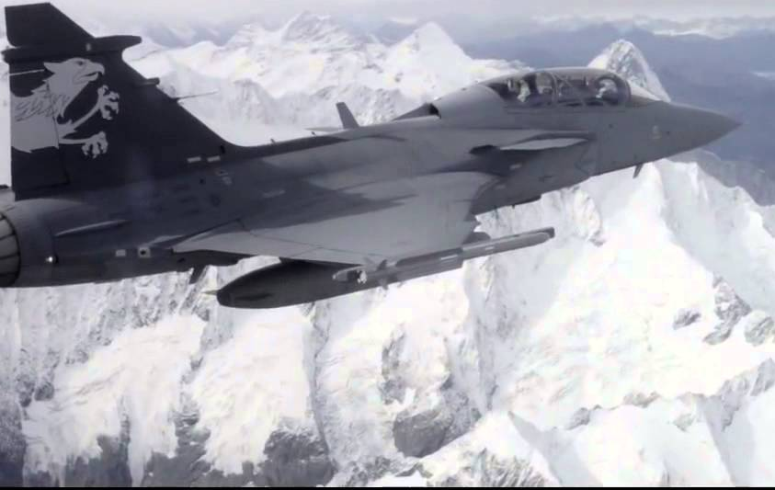
F-39 GRIPEN NG
Itens a serem fornecidos
36 aeronaves (8 bi + 28 mono).
2 simuladores (nível 7).
CLS de 5 anos.
10 Estações de Planejamento e Debrifing.
Mísseis (WVR/ BVR/ Anti-radiação).
Bombas (guiagem a laser e INS/GPS).

Slide 24
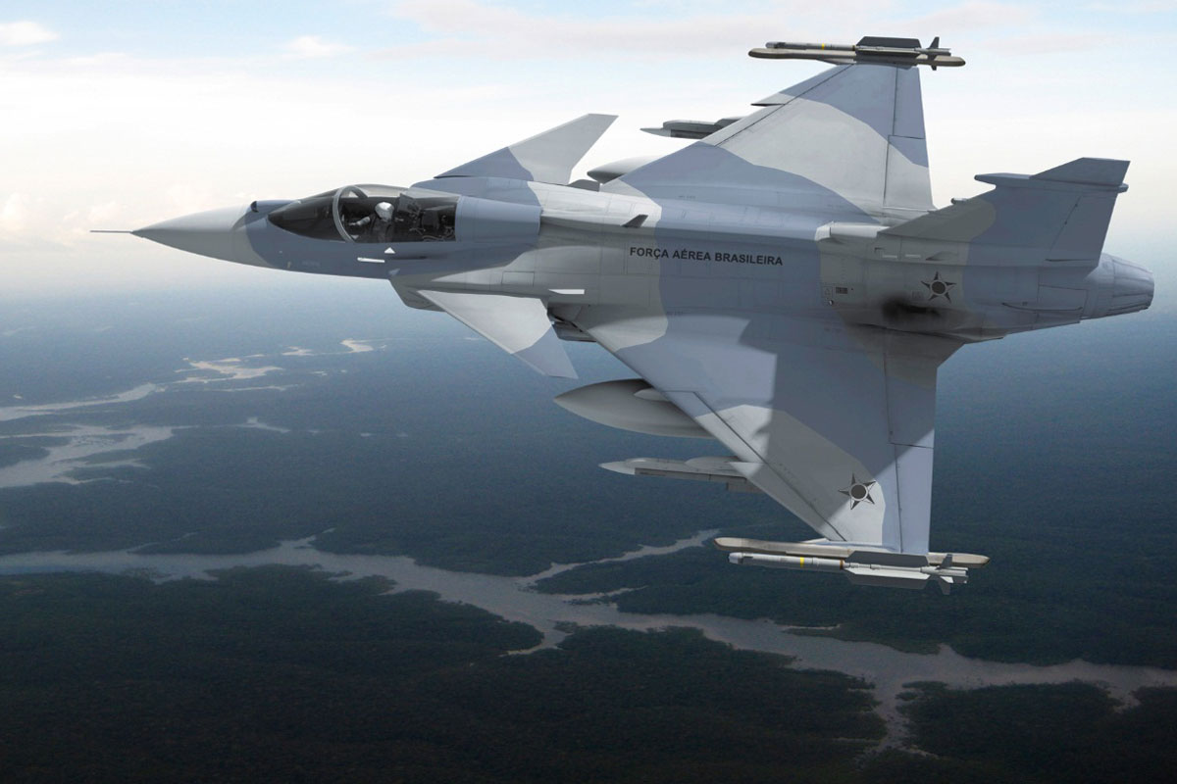
F-39 GRIPEN NG
Produção Industrial
Desenvolvimento
de Software
COOPERAÇÃO INDUSTRIAL
Integração de Aviônicos
Integração e Qualificação de Armamentos
Manutenção

Slide 25
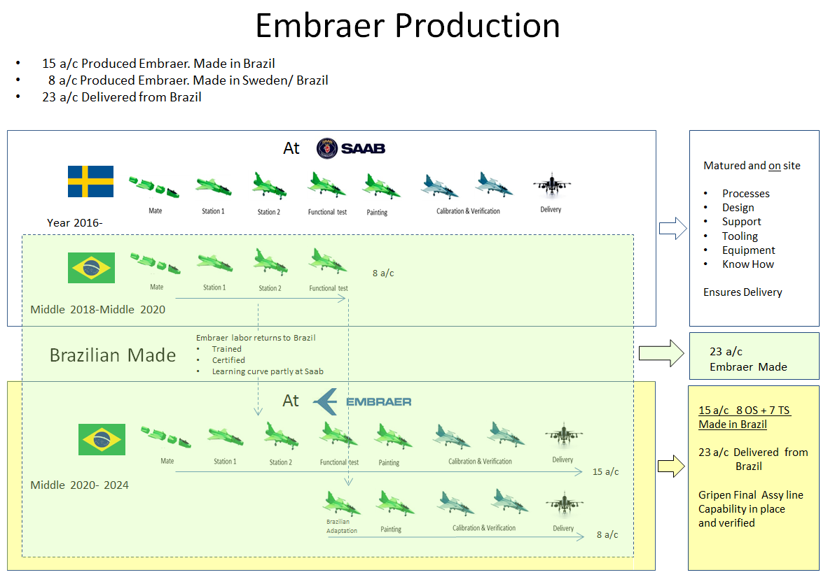
F-39 GRIPEN NG

Slide 26
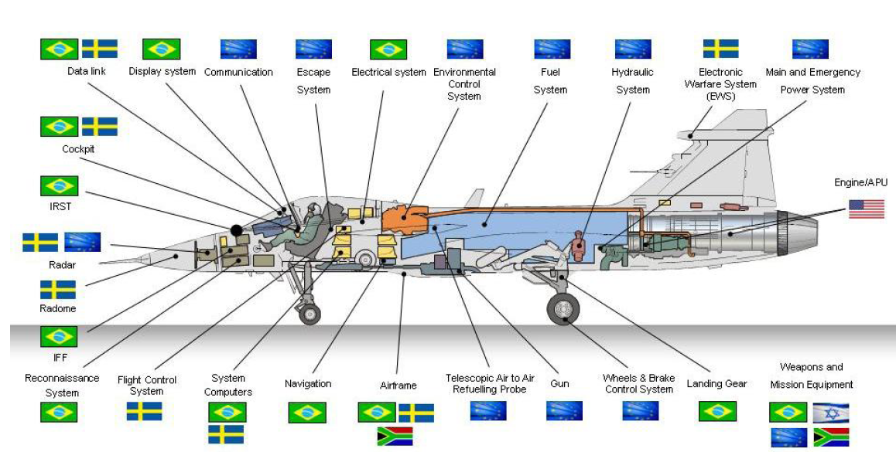
F-39 GRIPEN NG
TABELA DE FORNECEDORES NO BRASIL

Slide 27
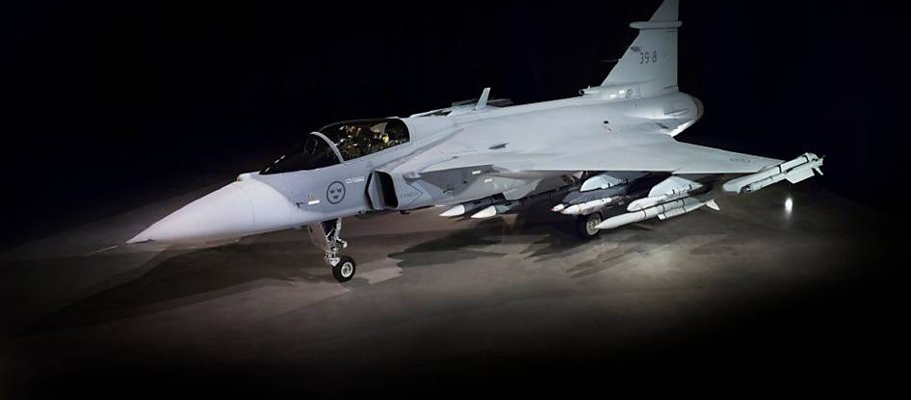
F-39
ÁREA DE CONTRAPARTIDAS
Direito de acesso a Propriedade Intelectual em todas as versões da aeronave.
Maior transferência de tecnologia em áreas sensíveis.
Centro de desenvolvimento, integração e simulação no Brasil.
Possibilita Autonomia Nacional para integração de novos sistemas.
Parcerias com empresas brasileiras.
Fabricação de até 80% da estrutura do avião no Brasil.

Slide 28
ROTEIRO
I - VISÃO GERAL
II - PROJETOS ESTRATÉGICOS
III - SUPORTE LOGÍSTICO
Notes:
28

Slide 29
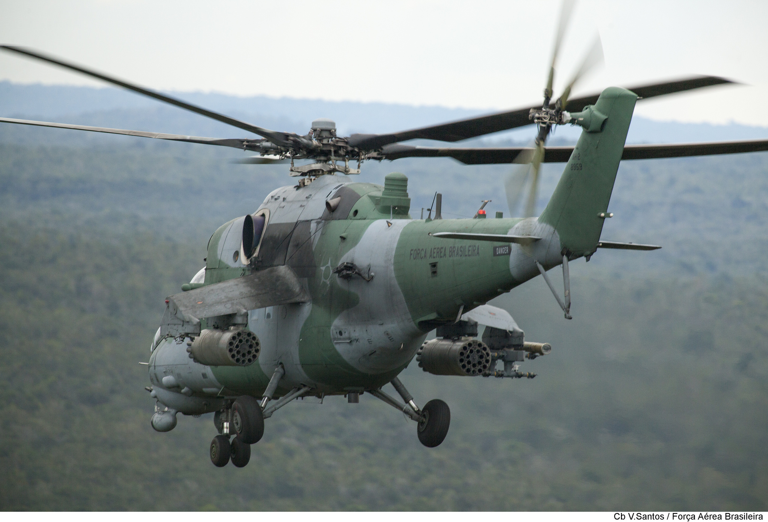
III – SUPORTE LOGÍSTICO
MODERNIZAÇÃO DA FROTA DA FAB
EVOLUÇÃO DA COMPLEXIDADE DOS SISTEMAS E DOS CONCEITOS DE MANUTENÇÃO
IMPACTOS NOS SERVIÇOS DE MANUTENÇÃO
REDUÇÃO E REALOCAÇÃO DE RH
IMPACTO NO CUSTEIO
IMPACTO NOS INVESTIMENTOS

Slide 30
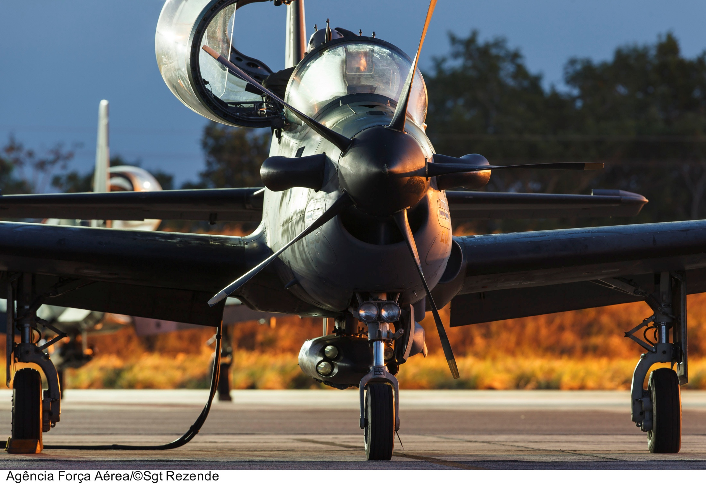
III – SUPORTE LOGÍSTICO
NOVOS CONCEITOS DE MANUTENÇÃO
  Manutenção Centrada em Confiabilidade, substituição condicional de peças.
Programas de Manutenção Progressiva, tarefas escalonadas no tempo.
Redução da necessidade de recolhimento periódico das aeronaves para serviços.
Relação direta entre os recursos investidos e os níveis de disponibilidade.
Possibilidade de avaliar os suportes contratados de uma forma mais efetiva.
Fomento à criação de centros de serviços especializados (CLS).
  Redução dos volumes de estoque e de itens de giro.

Slide 31
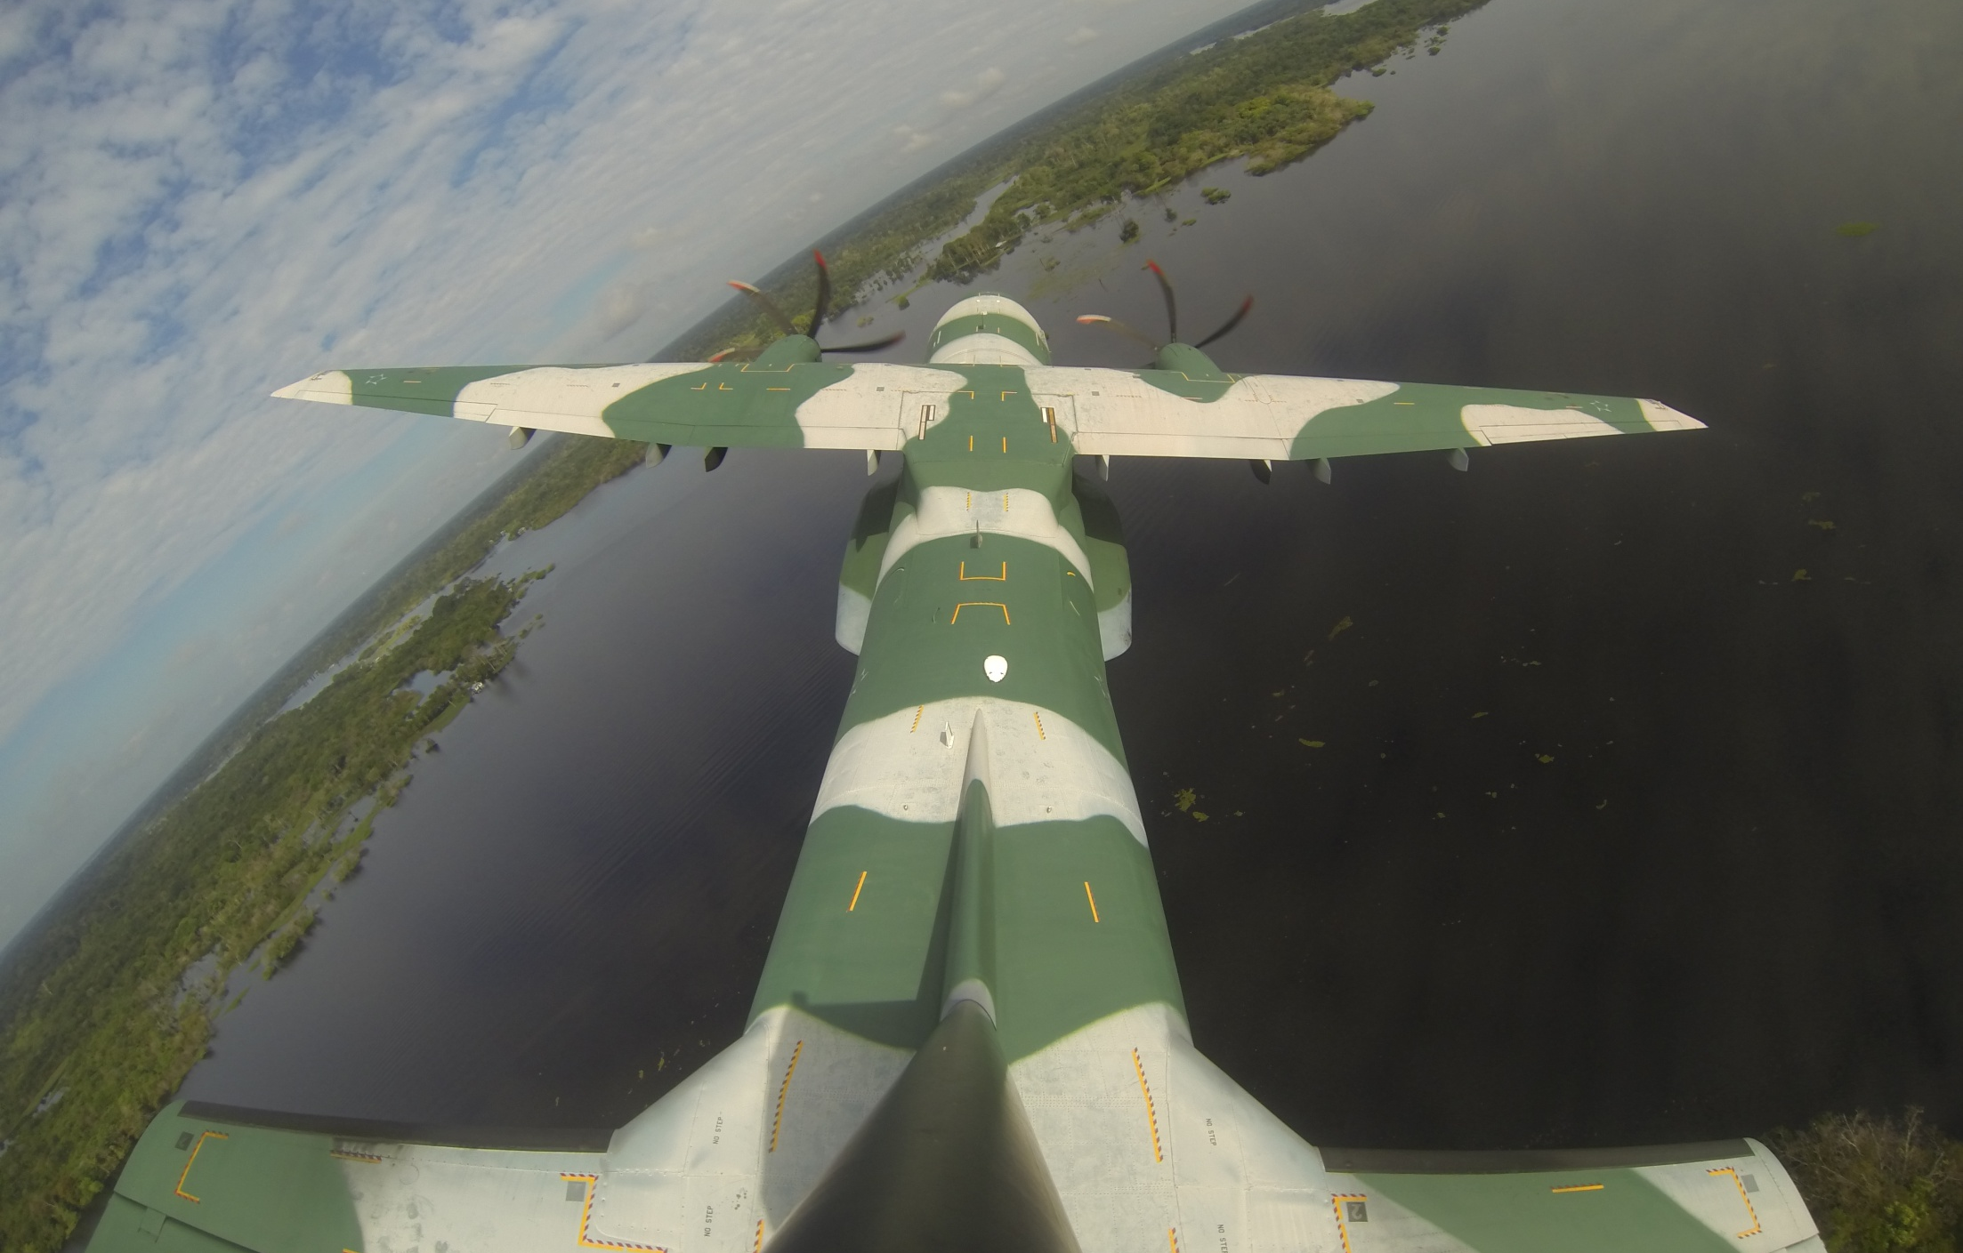
III – SUPORTE LOGÍSTICO
CONTRATOS DE SUPORTE LOGÍSTICO (CLS)

Slide 32
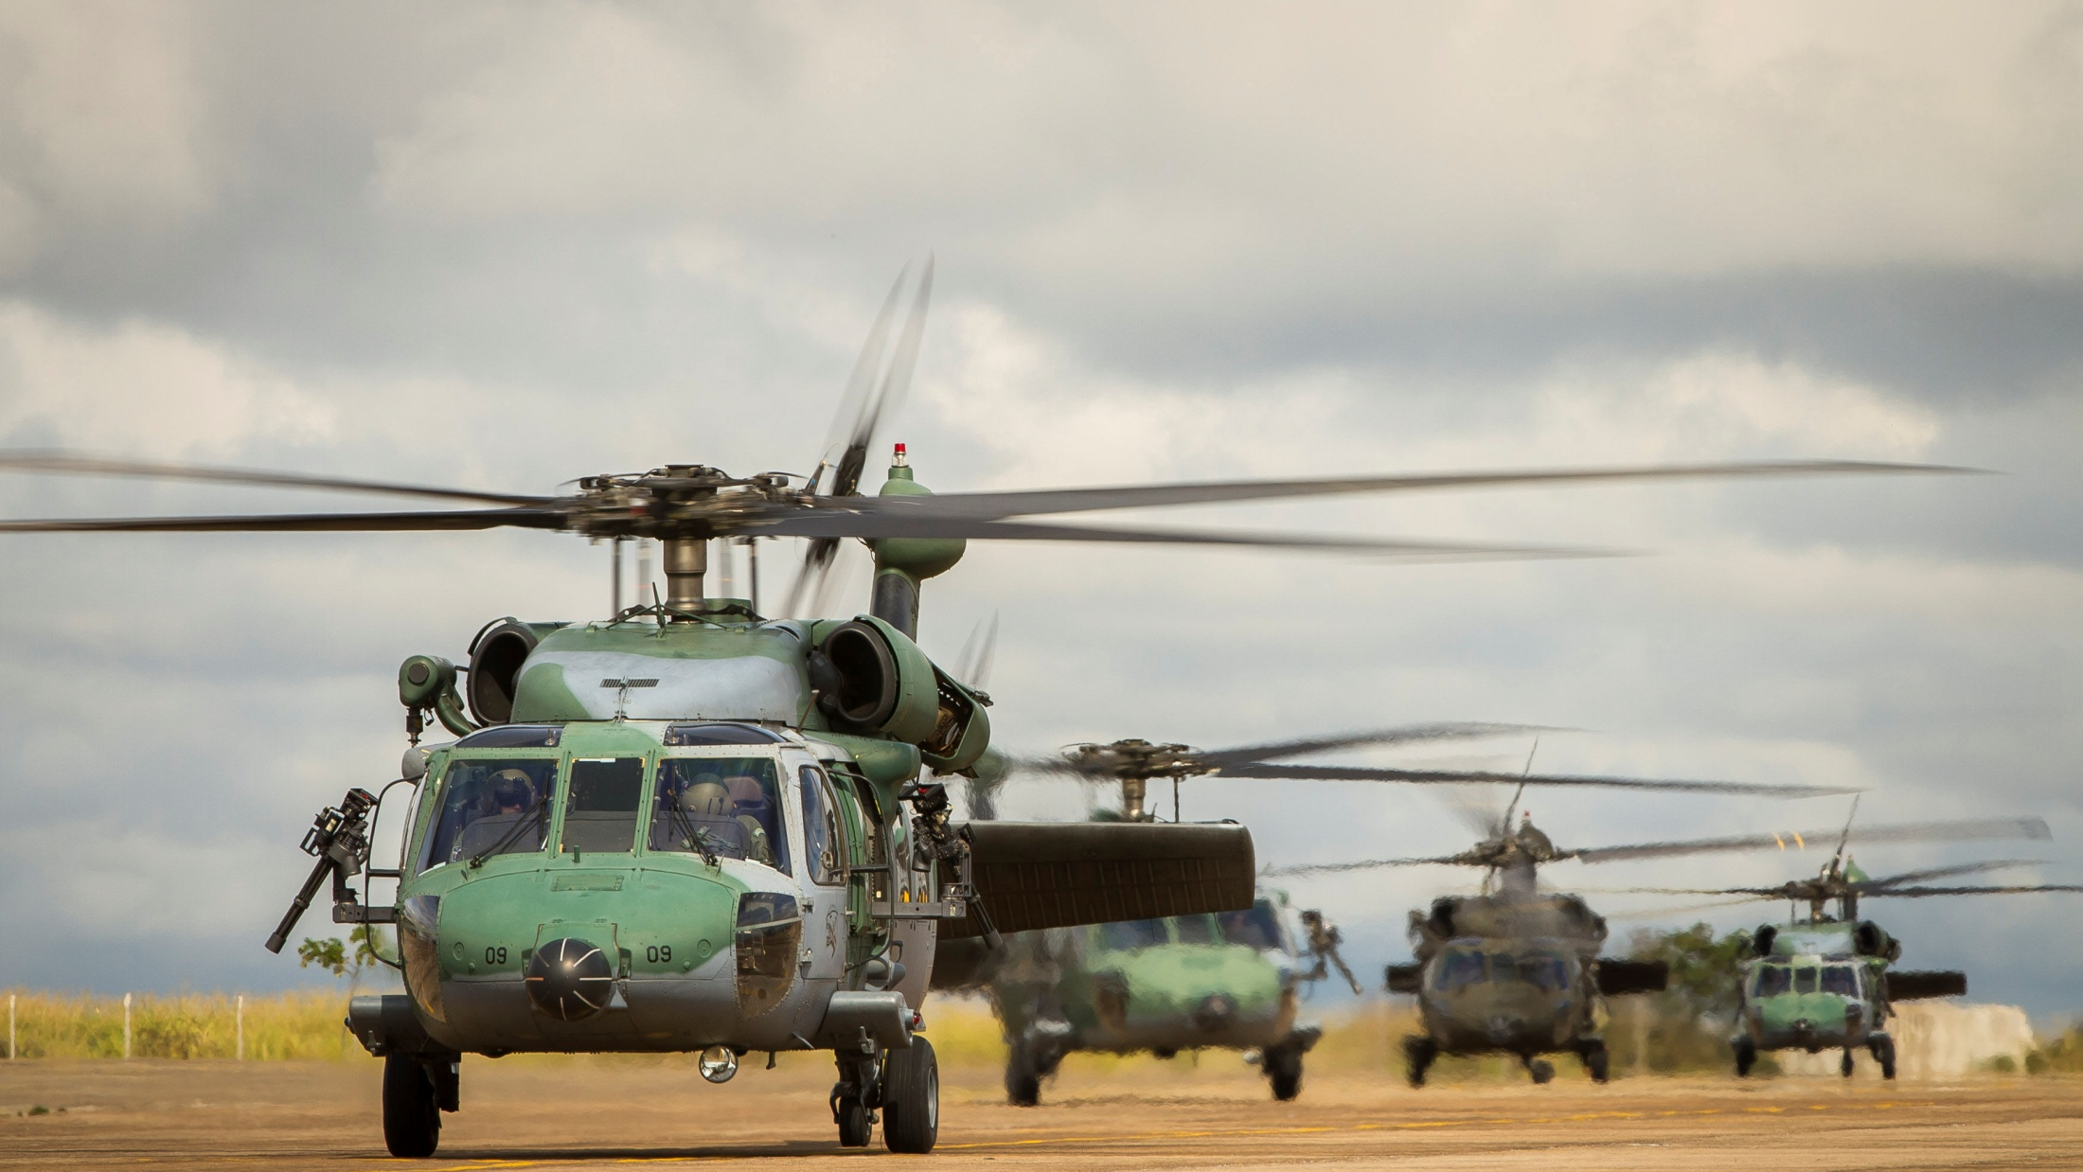
III – SUPORTE LOGÍSTICO
CONTRATO DE SUPORTE LOGÍSTICO (CLS)
  A Doutrina de Logística da Aeronáutica permite a execução indireta de atividades logísticas no nível de manutenção industrial.
  A busca de complementação dos serviços para os quais não há necessidade de instalar capacidade na Aeronáutica atende ao princípio constitucional da economicidade na gestão dos recursos públicos.
Notes:
32

Slide 33
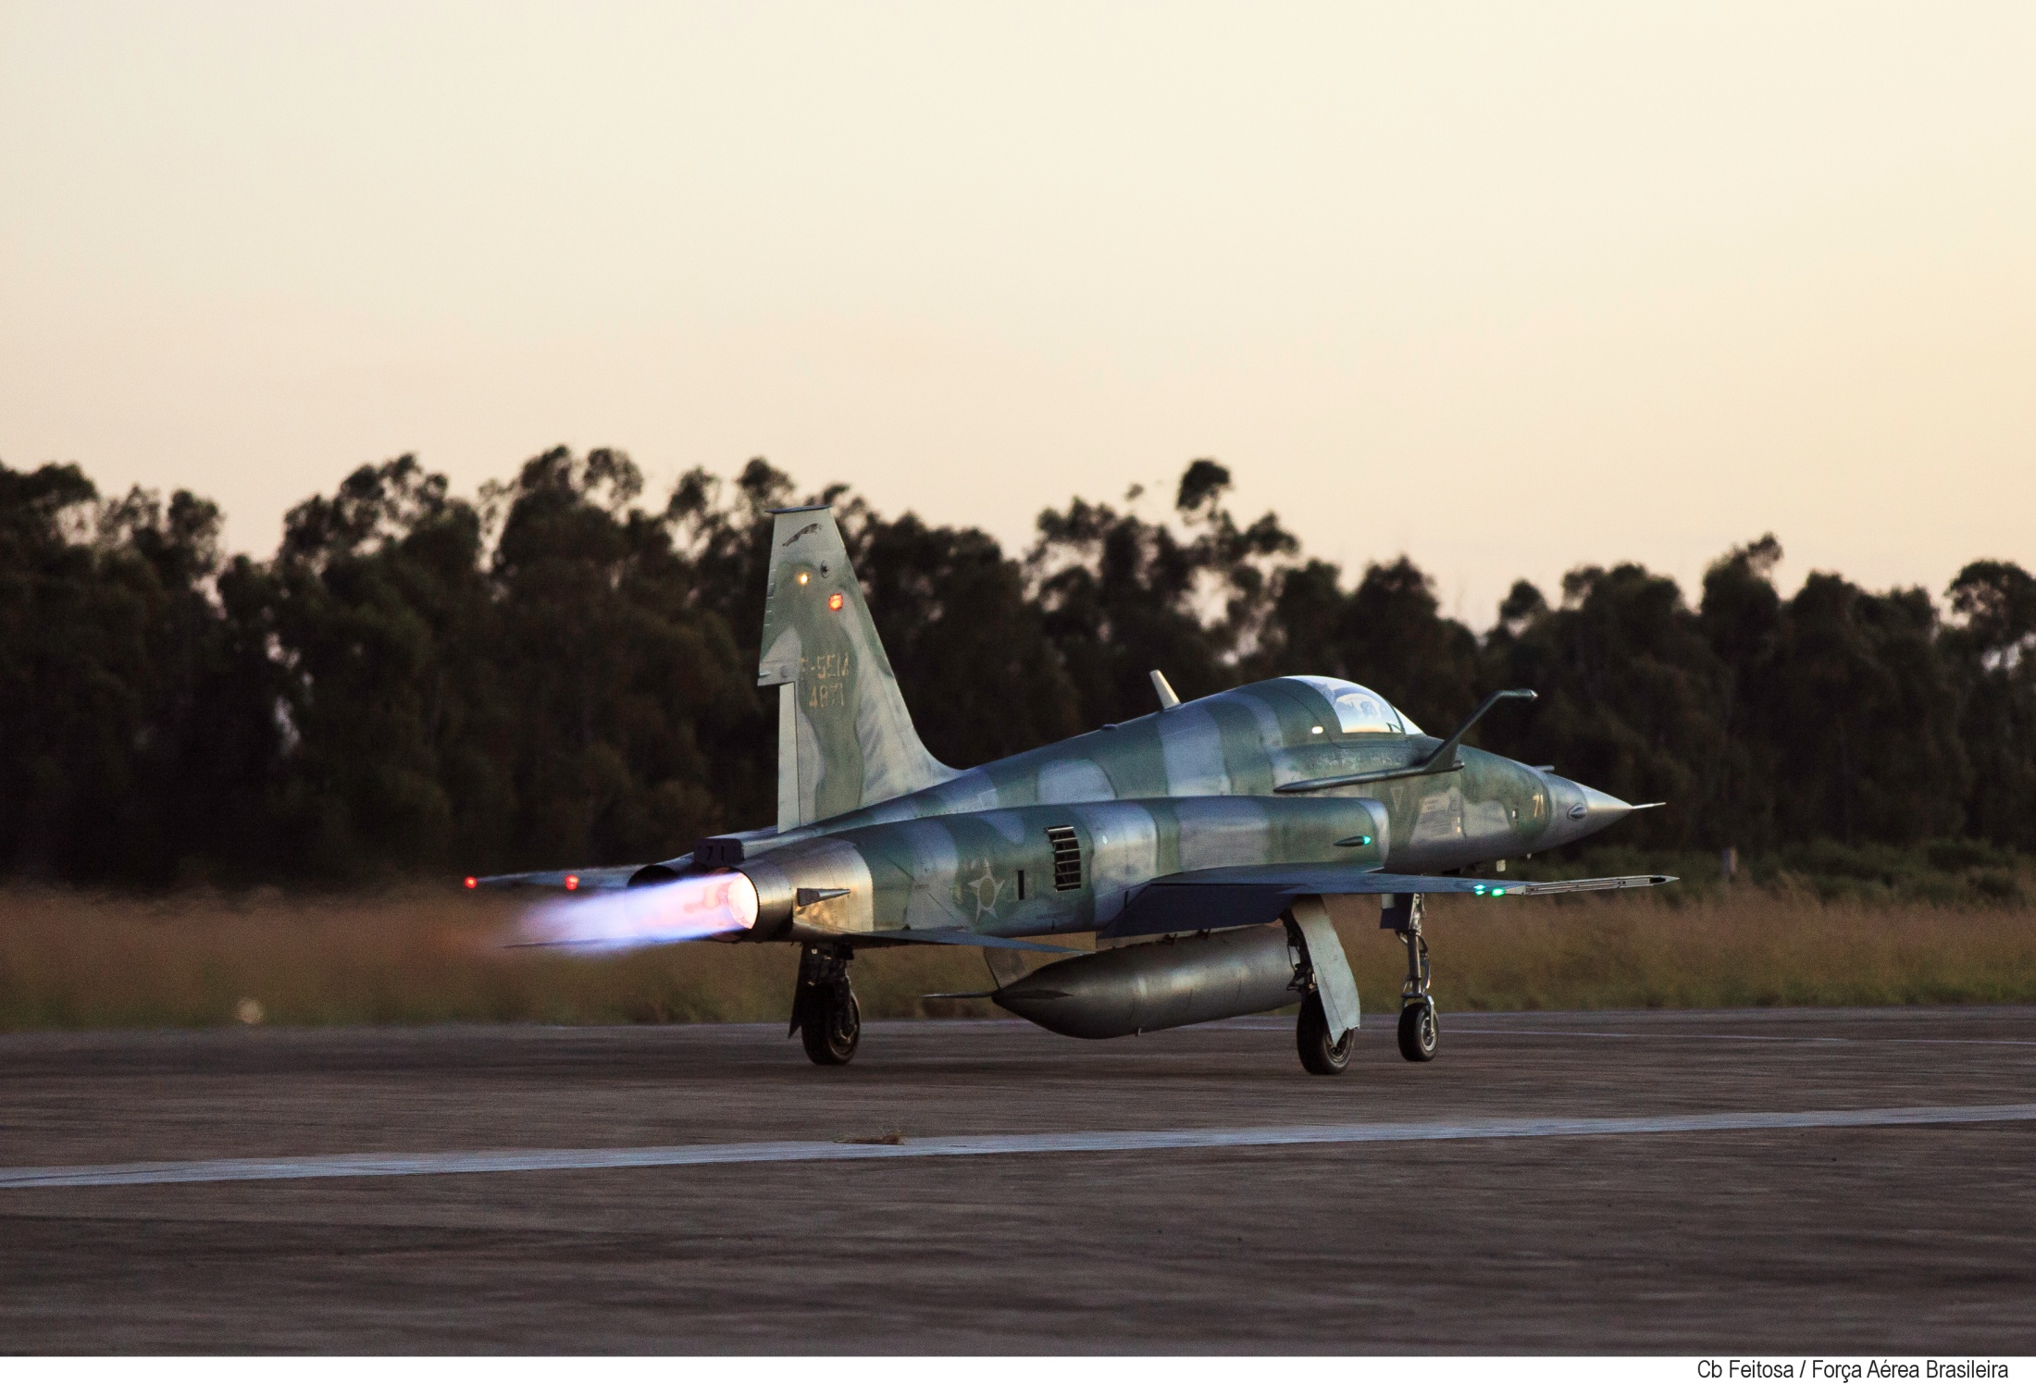
III – SUPORTE LOGÍSTICO
PARCERIA PÚBLICO-PRIVADA (PPP)

Slide 34
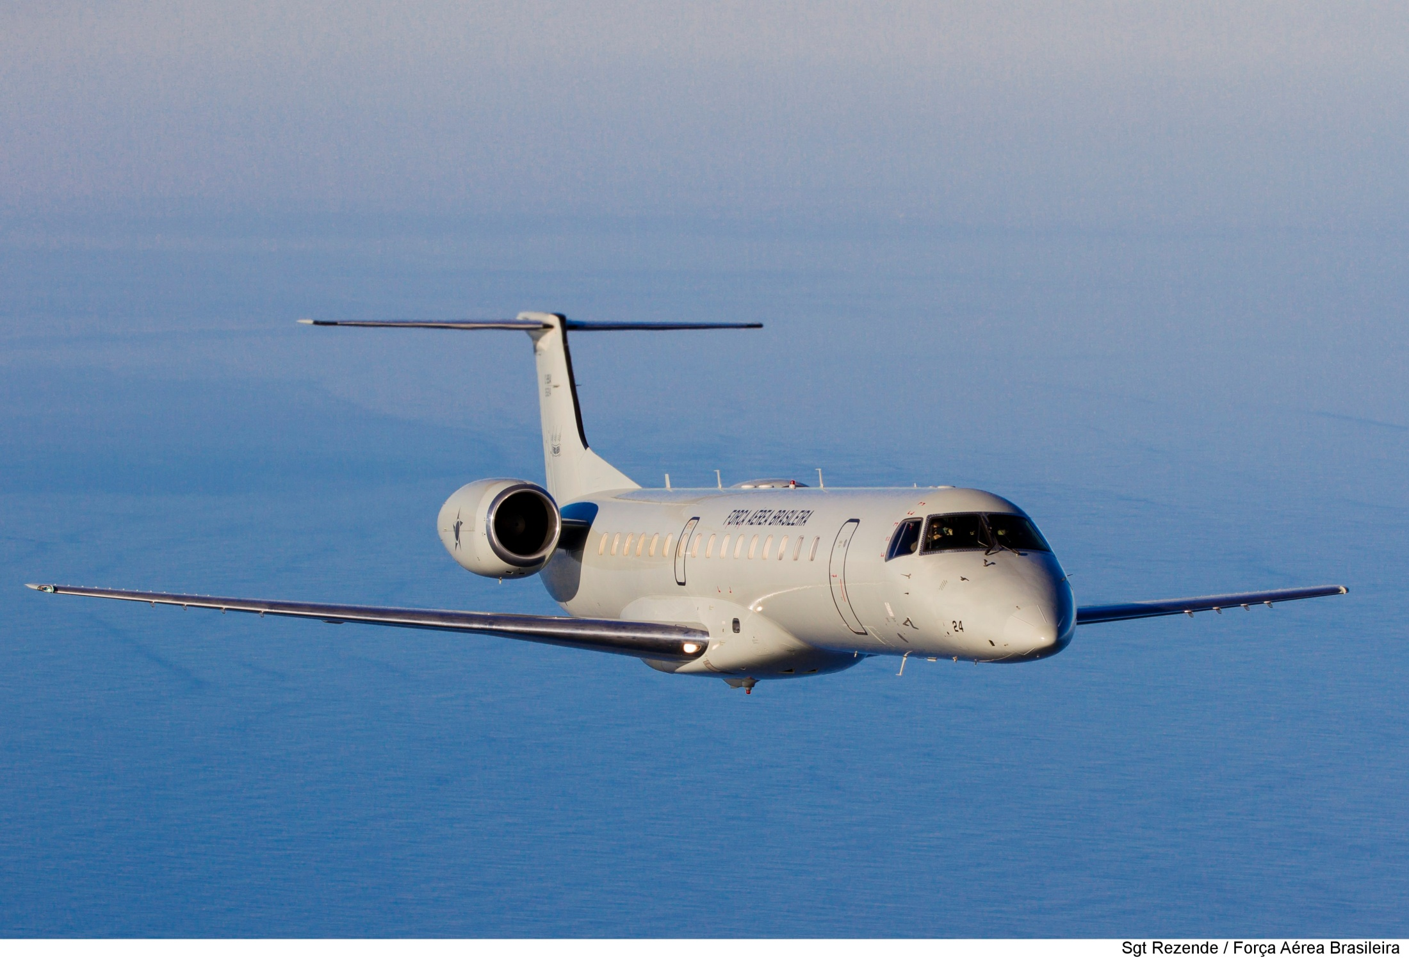
III – SUPORTE LOGÍSTICO
R$
Único contrato
Fluxo de caixa
Financiamento do setor Privado
Prestação Fixa, proporcional ao desempenho, com base no uso ou disponibilidade
35 anos
Construção / Desenvolvimento
Operação
Contrato de longo prazo: elimina constantes renovações.
Maior segurança no pagamento → maior segurança para investimentos do setor privado.
Pagamento fica condicionado à boa performance do ente privado.
Necessidade de estabelecimento de um fundo garantidor. ⬅

Slide 35
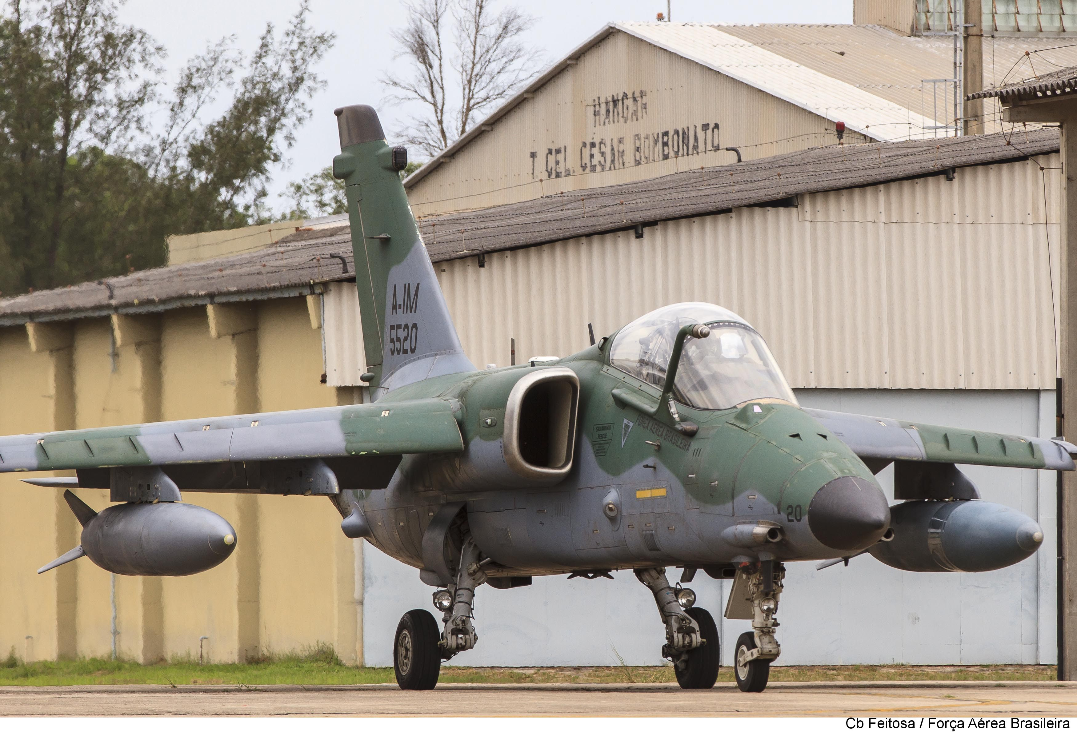
III – SUPORTE LOGÍSTICO
PARCERIA PÚBLICO-PRIVADA (PPP)
Sistema “WIN X WIN”.
Licitação dos interessados.
Contratos de longo prazo (30 anos).
Permite investimentos da Sociedade de Propósito Específico.
Permite o uso de recursos suplementares.
Existência de Fundo Garantidor (contingenciamento).

Slide 36
ROTEIRO
I - VISÃO GERAL
II - PROJETOS ESTRATÉGICOS
III - SUPORTE LOGÍSTICO
Notes:
36

Slide 37
OBJETIVO
Conhecer o estágio atual dos projetos estratégicos e as futuras demandas de aquisição e de inovações da Força Aérea Brasileira.
Notes:
37

Slide 38
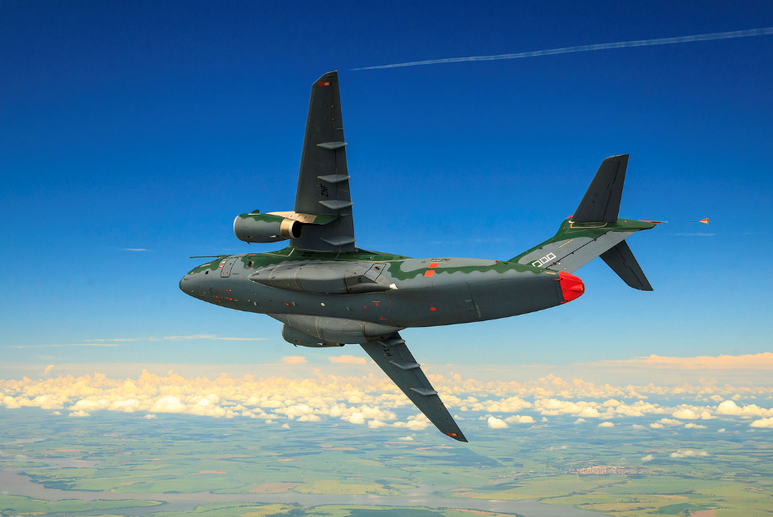
Ten Brig Ar NÔRO
FORÇA AÉREA BRASILEIRA

